Slide 1
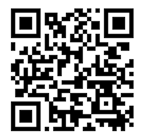
Разработка системы управления медицинскими услугами
Разработчики (dev team©):
Гневнов А.Е©
Суворов Р.М.©
Адаменко С.С.©
© Copyright 2024 by Artem Gnevnov, Roman Suvorov, Adamenko S.S.

Slide 2

Предметная область и функционал:
Система управления медицинскими услугами, обеспечивающая автоматизацию процесса записи на приём к врачам.
Основные функции системы включают:
− Личный кабинет: создание и редактирования персональных данных;
− Запись на приём: пользователи могут записываться на прием к врачам, а также в будущем отменять или подтверждать, что встреча прошла успешно;
− Администрирование системы: администратор может просматривать все встречи за всё время и редактировать информацию о врачах;
− Кроссплатформенность: адаптация приложения на все операционные системы и устройства;
− Навигация и фильтрация: простая навигация и фильтры

Slide 3

Выбор СУБД
Интерфейс: предоставляет удобный интерфейс для работы с базами данных и обладает широким спектром функций, необходимых для реализации проекта.
Поддержка стандарта SQL: Облегчает разработку и поддержку приложения.
Удобный API: упрощает взаимодействие с базой данных из различных языков программирования.

Slide 4
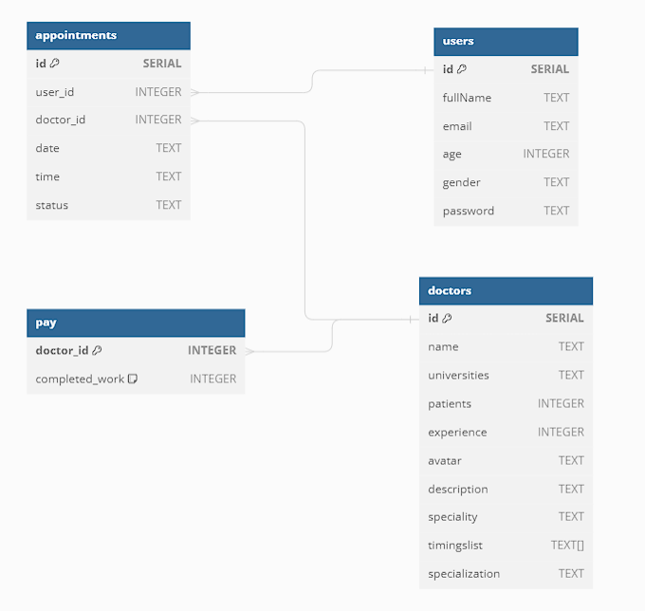
ER-диаграмма

Slide 5
Пример текстов запросов:
Функций:
CREATE OR REPLACE FUNCTION increment_completed_work()
RETURNS TRIGGER AS $$
BEGIN
UPDATE pay
SET completed_work = completed_work + 1
WHERE doctor_id = NEW.doctor_id;
RETURN NEW;
END;
$$ LANGUAGE plpgsql;
Индексы:
CREATE INDEX ON appointments (user_id);
CREATE INDEX ON appointments (doctor_id);
Триггеры:
CREATE TRIGGER update_completed_work
AFTER UPDATE OF status ON appointments
FOR EACH ROW
WHEN (NEW.status = 'completed')
EXECUTE FUNCTION increment_completed_work();
Таблицы:
CREATE TABLE IF NOT EXISTS pay (
doctor_id INTEGER PRIMARY KEY REFERENCES doctors(id),
completed_work INTEGER DEFAULT 0
);

Slide 6
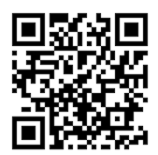
Фронт проекта:

Slide 7
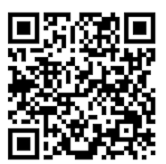
Бэкенд проекта:

Slide 8
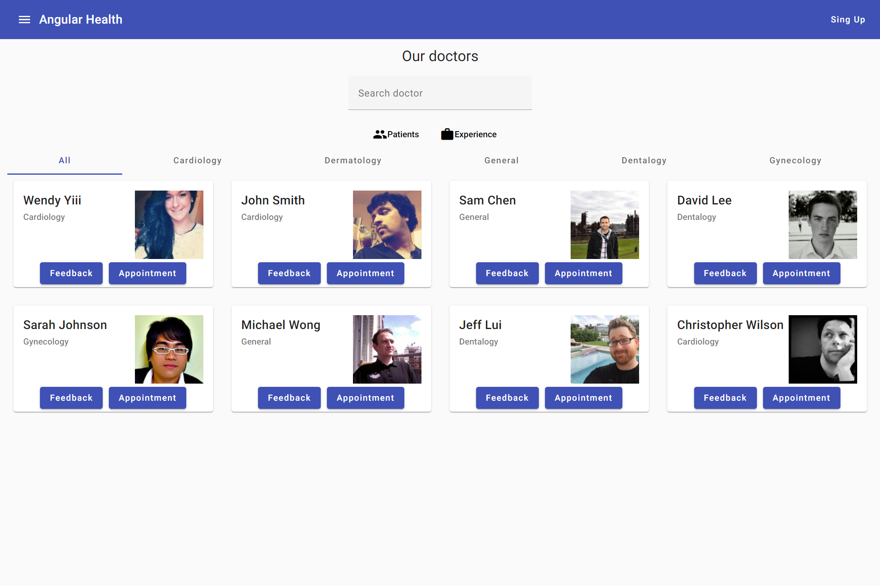
Демонстрация сервиса

